Slide 1
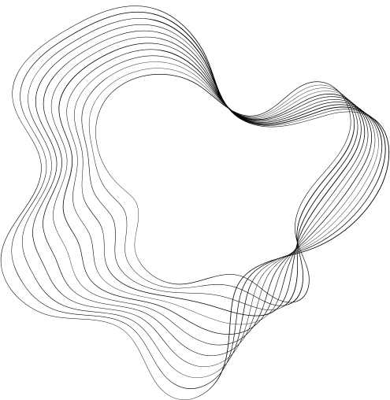


Réalisés par :
El Kheir Bouchra
Zeroual Nour el houda
El moussaoui El Mustafa
Zaka Soukaina
Redoine Hicham
Laabidi Ismail
Oumalki Abdelmajid
Encadrés par :
Mm Zrikem
Mr HATIM
Mr El beid
Contrôle des gestions de PC en utilisant la main
Soutenu le 10 / 06/ 2023

Slide 2
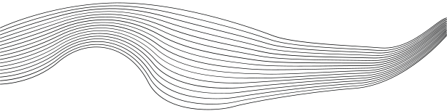
Plan
1 Problématique
Introduction
Objectif du projet
Les bibliothèques utilisées
Les options réalisées
Les difficultés rencontrées et les solutions proposées
développement de notre projet
Conclusion
1

Slide 3

Problématique
l'utilisation d'ordinateurs est devenue incontournable pour diverses raisons. Cependant, certaines actions courantes comme ajuster le volume d'une vidéo, prendre une capture d'écran ou modifier la taille une image peuvent se révéler fastidieuses et prendre un temps précieux. Il est donc nécessaire de trouver des solutions pratiques et efficaces pour simplifier ces tâches,
2

Slide 4
Introduction
Le contrôle des gestions de PC en utilisant les mouvements de la main représente une avancée majeure dans l'interaction homme-machine. Alors que les interfaces traditionnelles telles que les claviers et les souris ont longtemps été utilisées pour interagir avec les ordinateurs, l'intégration de cette option offre une approche plus intuitive et naturelle.
3

Slide 5

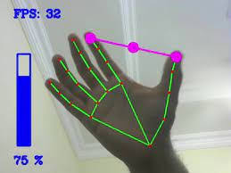
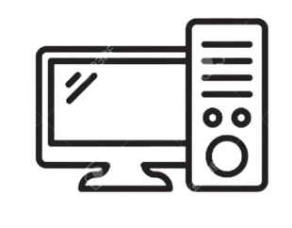
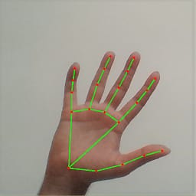
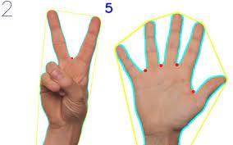
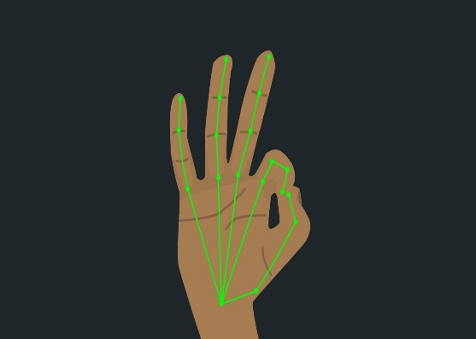
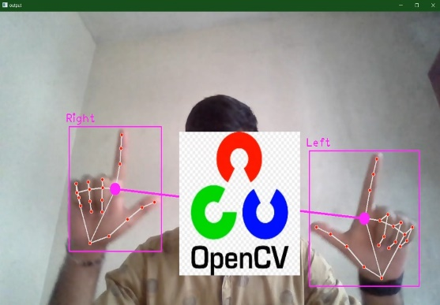
L’objectif du projet
L’objectif est de produire un programme qui accepte une image d’une main en entrée et génère un nombre , puis le contrôle des gestions de pc (le volume de son , capture d’écran , zoom ),
.
4

Slide 6

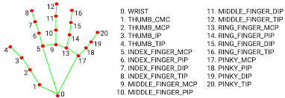
Bibliothèques utilisés
OpenCV:
(Open Source Computer Vision Library)
OpenCV est utilisé dans notre projet pour la capture vidéo à partir de la webcam, la manipulation et le traitement des images, ainsi que l'affichage des résultats à l'écran.
Mediapipe :
mediapipe est un bibliothèque utilisé pour détecter et suivre les mains dans la vidéo provenant de la webcam
5

Slide 7
Pycaw:
la bibliothèque pycaw a été utilisée pour contrôler le volume audio du système
NumPy :
NumPy est une bibliothèque utilisé pour le calcul numérique ,
cvzone :
d’après cette bibliothèque on a utilisé le module cvzone.HandDetector , ce module permet de suivre les mouvements des mains
6

Slide 8

Les options réalisés :
Detection de la main et de nombres
Contrôle de volume de son
Prendre une photo
Zoom photo
7

Slide 9
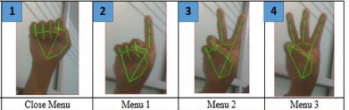
Detection de la main et de nombres:
8

Slide 10
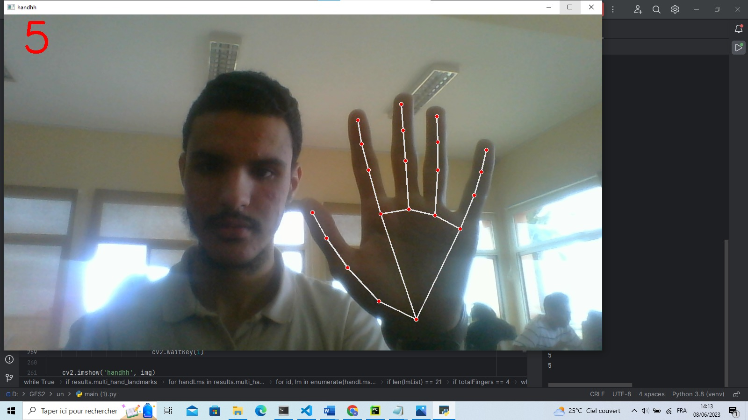
9

Slide 11
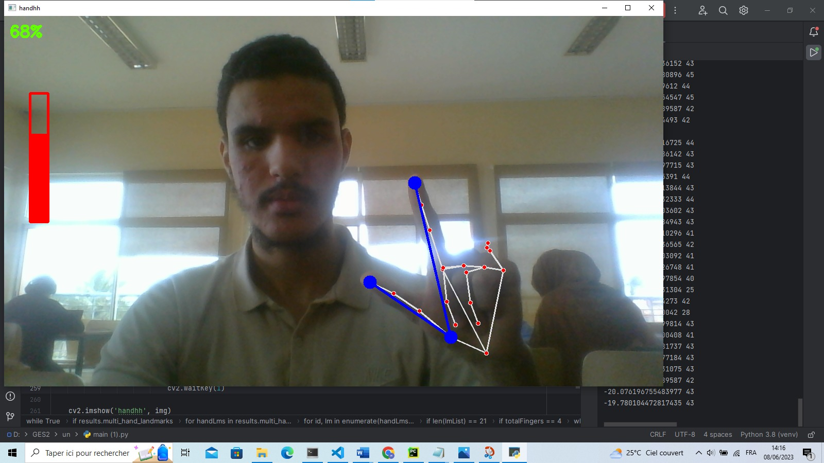
Contrôle de volume de son:
10

Slide 12
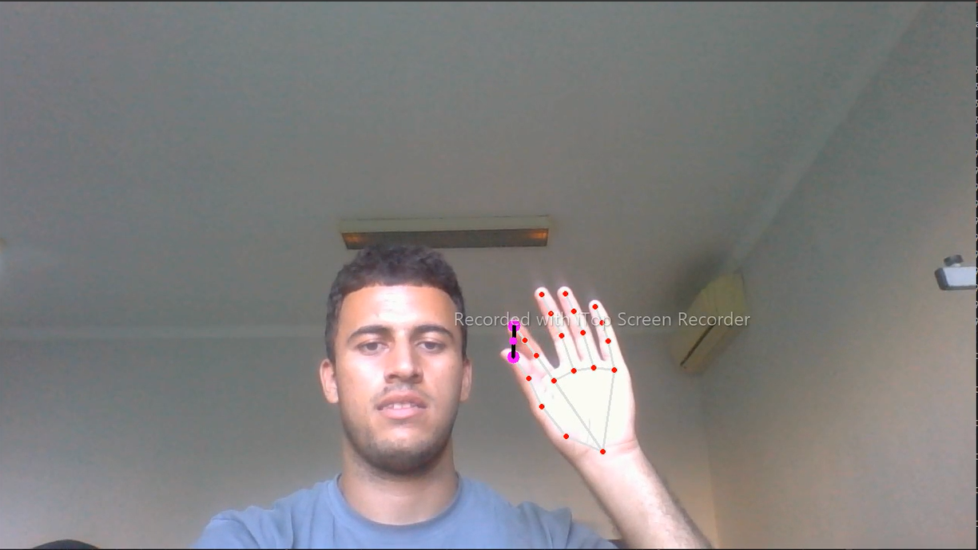
Prendre une photo:
11

Slide 13
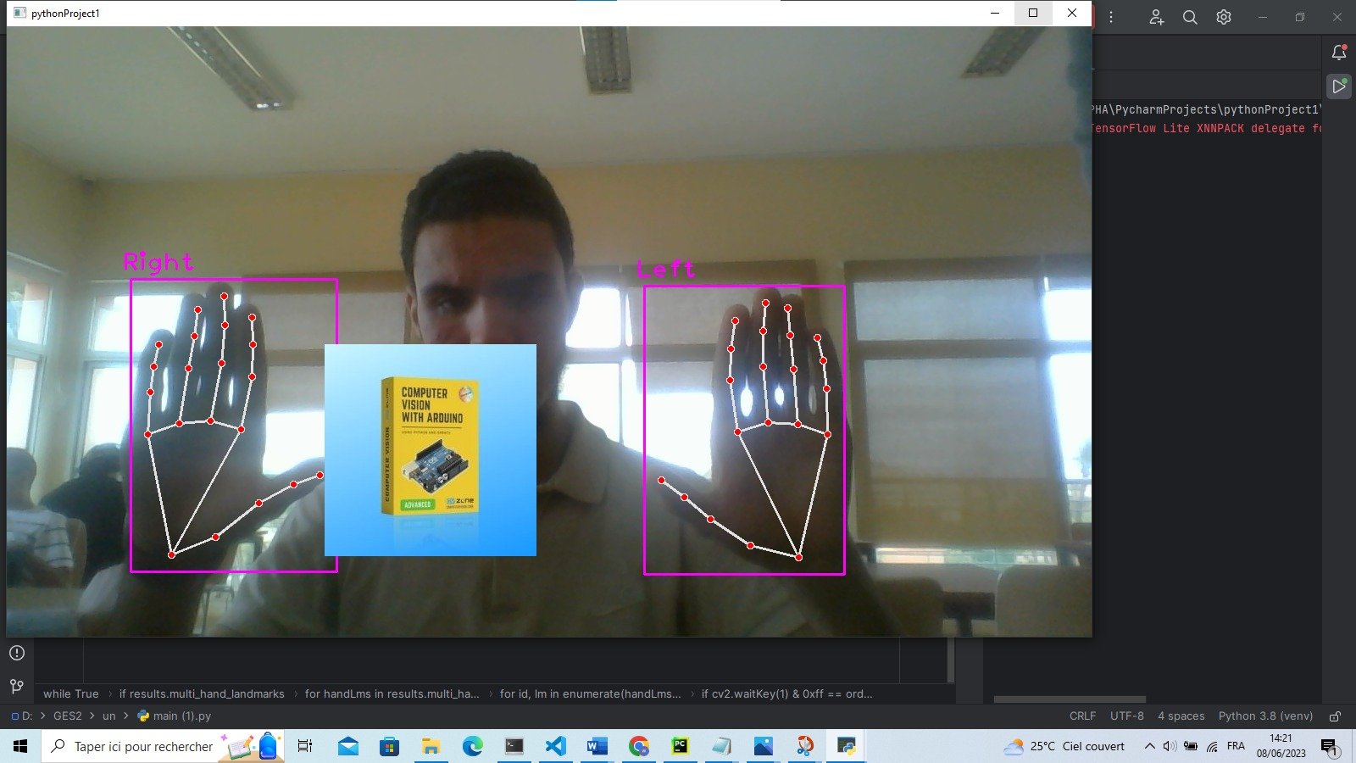
Zoom :
12

Slide 14
Les difficultés rencontrées / les solutions proposées
la ressemblance entre les signes de la main .
utiliser une caméra de bonne qualité pour la détection
Problème de passage d’un option à une autre
Utilisation de detection des nombres comme des conditions de passage
Problème de calibration
contrôle de volume de son par l’angle entre les points 4 et 8 à la place de la distance entre eux
L’installation et la mise à jour de certaines bibliothèques
être à jour avec les changement des bibliothèques
c
13

Slide 15
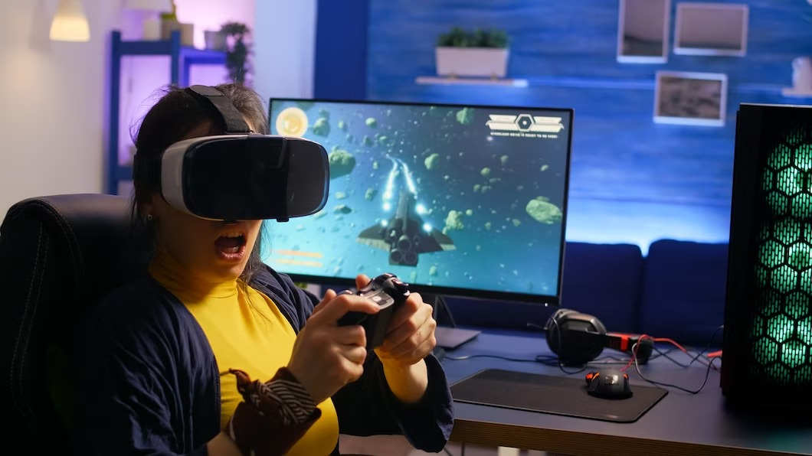
développement de notre projet : lunette virtuelle
14

Slide 16
Conclusion:
En résumé, la détection de la main avec Python offre des possibilités intéressantes pour la gestion des options d'un PC en utilisant des gestes intuitifs, offrant ainsi une expérience utilisateur plus immersive et interactive.
15

Slide 17
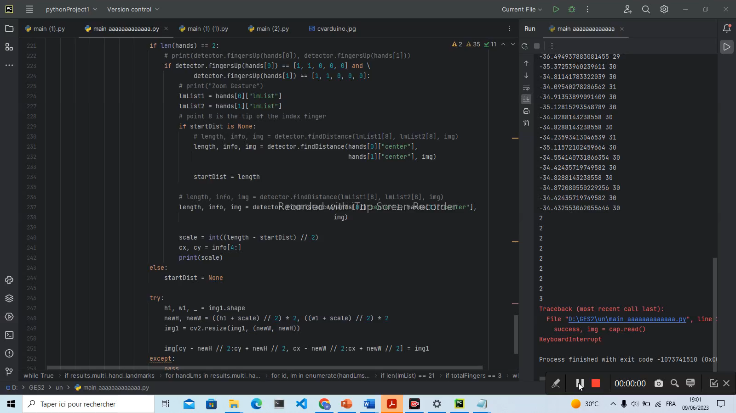

Slide 18

THANK'S FOR
your attention
.

